Slide 1
Manipulasi MySQL ke JSON
M. Zakki Abdillah

Slide 2
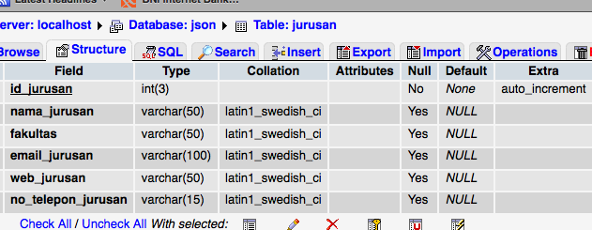
Buat Database json dan table seperti dibawah ini :
Simpan table dengan nama jurusan

Slide 3
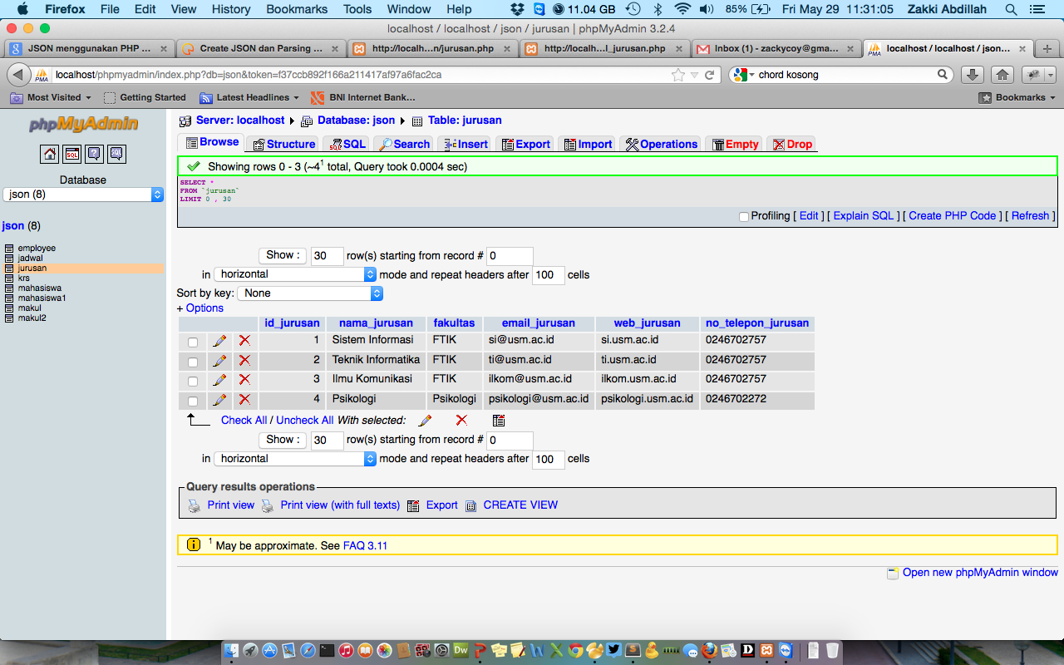
Isi Table jurusan dengan data dibawah ini :

Slide 4
<?php
#Koneksi
mysql_connect("localhost", "root", "") or die(mysql_error());
mysql_select_db("json") or die(mysql_error());
#Create JSON
$Q = mysql_query("SELECT * FROM jurusan")or die(mysql_error());
if($Q){
$posts = array();
if(mysql_num_rows($Q))
{
while($post = mysql_fetch_assoc($Q)){
$posts[] = $post;
}
}
echo json_encode(array('program_studi'=>$posts));
}
?>
Simpan dengan nama jurusan.php

Slide 5
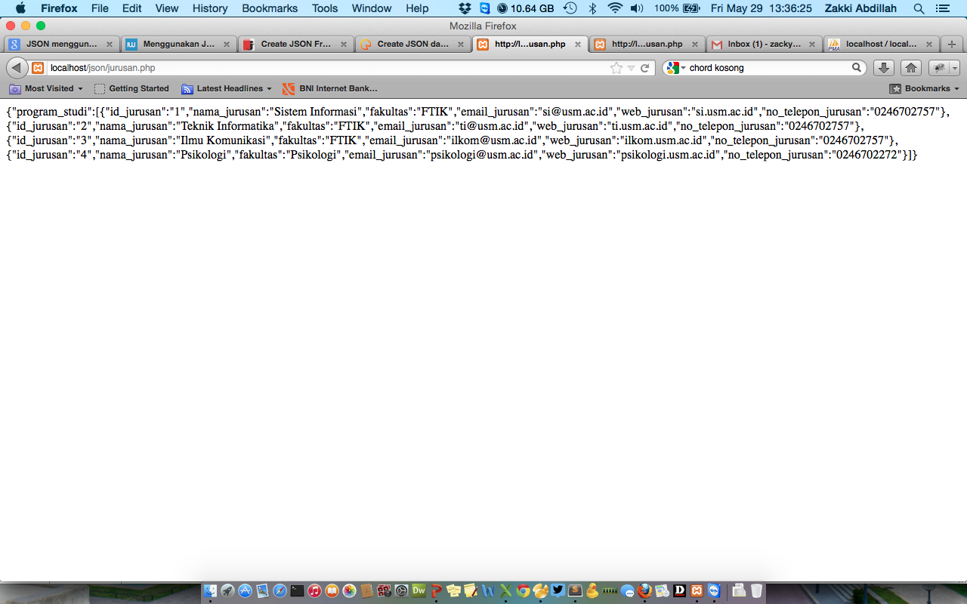
Hasil

Slide 6
<?php
#URL dari file JSON
$json_url = 'http://localhost/json/jurusan.php';
$ch = curl_init( $json_url );
$options = array(
CURLOPT_RETURNTRANSFER => true,
CURLOPT_HTTPHEADER => array('Content-type: application/json') ,
CURLOPT_POSTFIELDS => $json_string
);
curl_setopt_array( $ch, $options );
$result = curl_exec($ch);
$decode = json_decode($result, true);
foreach($decode['program_studi'] as $row){
echo "<div id='content'>";
echo "<p id='judul'>".$row['nama_jurusan'] ."</p>";
echo "<p id='isi'>".$row['fakultas'] ."</p>";
echo "<p id='tanggal'>".$row['email_jurusan'] ."</p>";
echo "<div>";
}
?>
Simpan dengan nama tampil_jurusan.php

Slide 7
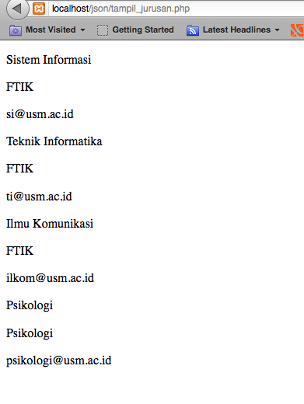
Hasil

